Slide 1

САМОВРЕДНОВАЊЕ КВАЛИТЕТА РАДА ШКОЛЕ
Бања лука, март 2022. године

Slide 2
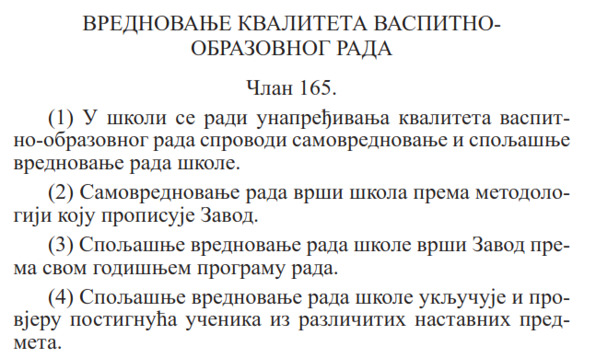
Закон о основном васпитању и образовању

Slide 3
Према норми ISO 9000:
„Квалитет је степен до којег скуп својствених карактеристика испуњава захтјеве“.
Квалитет је појам који нема заједничку дефиницију, која би се могла примијенити у свим подручјима, за сваку појаву или ентитет.
Мјерење квалитета је тешко за сложене и апстрактне појмове, те је због тога теже доћи до дефиниције квалитета.
Oбразовање je један од сложених и апстрактних појмова, те у литератури није могуће пронаћи једну дефиницију за квалитет образовања.

Slide 4
Осигурање квалитета
Осигурање квалитета представља систем и процедуре које се примјењују да би се постигао, одржао или побољшао квалитет појединих области а које се ослањају на процес вредновања.
Вредновање је процес систематске и критичке анализе дефинисаног сегмента вредновања, који укључује прикупљање релевантних података и материјала и доводи до препорука за побољшање.
Вредновање може да се фокусира на: образовне установе, директоре школа, наставнике, стручну службу школе, програме, итд.

Slide 5
Вредновање квалитета рада школе се проводи кроз самовредновање и спољашње вредновање
Самовредновање је основни дио унутрашњег осигурања квалитета
Школе проводе самовредновање под сопственом контролом и одговорношћу.
Дефинише се као систематски процес вредновања у којем школе прикупљају и анализирају релевантну документацију и материјале како би процијениле свој рад, у односу на дефинисане стандарде и њима припадајуће индикаторе.

Slide 6
Вредновање квалитета васпитно-образовног рада школе врши се процјеном квалитета у кључним подручјима рада школе, дефинисаним као стандарди квалитета и то:
1. Управљање и руковођење школом (24 индикатора)
2. Поучавање и учење (19 индикатора)
3. Ученичка постигнућа (13 индикатора)
4. Подршка ученицима (21 индикатор)
5. Сарадња школе са породицом и установама у локалној заједници (7 индикатора)
6. Људски, физички и специјалистички ресурси унутар школе (16 индикатора)
7. Системи и процедуре осигурања квалитета (11 индикатора)

Slide 7
Сваки од дефинисаних стандарда се појединачно процјењује и даје се укупна процјена нивоа квалитета рада школе.
Дефинисани нивои су:
Одличан
Добар
Задовољава
Недовољан
НПР - Дескриптори за ниво:
Одличан - значи да су сви индикатори задовољени и има врло мало слабости. Примјери активности, пракси и политика тражених индикаторима постоје као устаљена пракса у школи, редовно се планирају, о њима се извјештава и на бази анализа и извјештаја проводи се ново планирање;

Slide 8
Самовредновање треба да помогне при унутрашњем унапређивању квалитета рада, како би школе:
утврдиле области у којима су постигле добре резултате,
дефинисале сегменте које треба унаприједити,
дефинисале приоритете за унапређење,
размијениле добре праксе,
припремиле се за спољашње вредновање квалитета рада школе.

Slide 9
Током планирања самовредновања, школе треба да идентификују:
због чега се проводи самовредновање;
како ће бити проведено – системи за прикупљање података, анализа и извјештавање;
ко ће проводити самовредновање;
када ће се проводити поједине фазе у процесу;
како ће се извјештавати о резултатима и на који начин ће извјештаји бити доступни.

Slide 10
Провођење самовредновања
Кораци за реализацију процеса самовредновања су:
формирање тима за самовредновање;
проучавање стандарда и индикатора;
идентификовање релевантних материјала и документације који показују резултате рада школе ради процјене нивоа квалитета и израде извјештаја;
идентификовање снага и слабости;
писање извјештаја о проведеном самовредновању;
предлагање начина прикупљања додатне документације и материјала те осмишљавање додатних рјешења и активности које треба предузети;
идентификовање ресурса за дјеловање, те препознавање прилика и ограничења;
израда плана за побољшања – договарање о циљевима, улогама, одговорностима и временском оквиру реализације;

Slide 11
Директор школе именује тим за самовредновање.
Број чланова није прописан, али се због ефикасности рада предлаже да га чини најмање 5, а највише 15 чланова.
Структура тима за самовредновање би требала бити хетерогена - требало би да тим сачињавају представници стручних актива, стручне службе школе, представници савјета родитеља и савјета ученика.
Није обавезно да тим чини неко изван наставног и стручног особља школе.

Slide 12
Први састанак тима би требало да води директор школе.
Координатор тима се бира из реда чланова тима за самовредновање.
Координатор тима треба бити особа која има добре организационе способности и која добро познаје рад школе.
Није нужно да координатор тима буде директор школе, нити неко кога директор предложи иако ни та могућност није искључена. Улога директора школе у тиму није водећа, већ кооперативна у смислу управљања процесима или закључцима, те обезбјеђивања ефикасности рада и доступности информација и материјала у школи.

Slide 13
Важно је да сви чланови тима раде вредновање рада школе, према задужењу (нпр. неко је задужен за процјењивање/вредновање 1. стандарда, односно 2, 3. и тако по реду), а затим тим за самовредновање креира заједничку процјену. Свака процјена се треба заснивати на релевантној документацији и материјалима као доказима за испуњавање индикатора, те на анализи истих.
Тим за самовредновање треба да формира заједнички став који се тиче позитивних аспеката, снага (јаких тачки) сваког од стандарда, те заједно треба идентификовати дијелове у којима је потребан напредак (слабе тачке). Такође, тим усаглашава и заједно доноси одлуку о процјени нивоа квалитета сваког појединачног стандарда, као и рада школе у цјелини.
Тим за самовредновање, у извјештају, адекватно описује процедуре за самовредновање и резултате, са нагласком на закључке и планиране мјере побољшања.

Slide 14
Извјештај о самовредновању
Садржаји извјештаја о самовредновању варирају зависно од карактеристика школе, њеног географског подручја, историјата и других карактеристика. Школе укључују опис и процјену свих активности осигурања квалитета, покривајући сваки индикатор и сваки стандард појединачно. За сваки индикатор треба навести објашњење испуњености, укључујући довољно релевантне документације и материјала као доказа испуњености истог.
Извјештај садржи и дио о усклађености школе са сваким од стандарда, што подразумијева дефинисање јаких и слабих тачака у одређеном стандарду и процјене нивоа квалитета стандарда, те активности за побољшање.

Slide 15
Извјештај треба да буде аналитичан, самосталан и разумљив. У извјештају се не наводи само оно што се постигло, већ он усмјерава на праксе које би могле допринијети унапређивању рада школе у будућности.
Извјештај треба да “гледа“ и уназад и унапријед, као и да обезбиједи тачну слику о тренутном стању у школи.

Slide 17
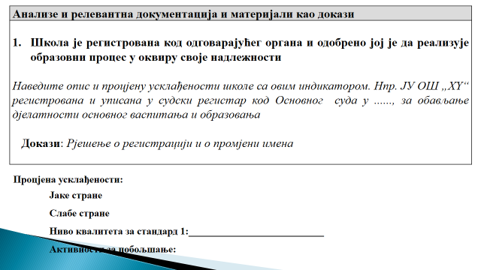

Slide 18
Самовредновање треба да обухвати релевантну документацију и материјале у периоду 3-5 година уназад.
Извјештај о самовредновању треба доставити координатору тима за спољашње вредновање до 31. август 2022. године.
Списак координатора тимова за спољашње вредновање ће бити достављен школама накнадно.

Slide 19
Спољашње вредновање
Спољашње вредновање врши тим спољашњих евалуатора који именује директор Републичког педагошког завода.
Тим чине представници Завода и школа чији су директори и педагози прошли обуку. Број чланова тима одређује директора Завода.
Спољашње вредновање квалитета васпитно-образовног рада траје 2, 3 или више дана што зависи од величине школе као и других специфичности.
Координатор тима за спољашње вредновање комуницира са директором школе и контакт особом са којима договара детаље везане за реализацију спољашњег вредновања.

Slide 20
Између осталог, координатор договара да:
релевантна документација и материјали, који се користе као докази о испуњености индикатора и стандарда, буду сортирани по стандардима у једној просторији;
школа, поред просторије за рад, предвиди просторију(е) за одржавање састанака са фокус групама;
у просторији за рад тима буде постављен рачунар за преглед електронске документације;
и други детаљи потребни за ефикасно провођење спољашњег вредновања.

Slide 21
Хвала на пажњи

